Slide 1
台中市南區 25 年以上老牌大型社區
實價登錄趨勢與後續三年下跌預估分析報告
【大盤量縮 76.4% 轉折確立 ｜ 計量經濟學動態預估模型 ｜ 10 大指標社區深度剖析 ｜ 供需・產業・市場・金融四大成因全景解析】
數據範疇：全南區 53 棟 25 年以上大型集合住宅社區（總計 17,757 戶、整體老屋存量逾 2.1 萬戶、平均屋齡 31.0 年） ｜ 實登總計：7,024 筆（純住宅 5,896 筆） ｜ 分析日期：2026 年 10 月

Slide 2
台中市南區 25 年以上老牌大社區・實價登錄趨勢與後續三年預估專題報告
執行摘要：南區老牌大社區房市大盤 4 大核心研判結論
📉 大盤轉折確立・量縮 76.4%
📉 計量經濟學動態下修模型
全南區 53 棟老牌大案於 113 年衝上 26.9 萬/坪歷史天花板後見頂。央行實施第七波選擇性信用管制後，115 年成交量自高峰期年均 739 件崩縮至 174 件（暴跌 76.4%），『量先價行』鐵律確立市場全面反轉下行。
捨棄傳統固定跌幅，建立嚴謹計量經濟模型（量價衰減回歸、流動性衝擊動能、Holt阻尼平滑與IQR價值支撐重力模型）：測算大盤中位數 116 年 21.6 萬 ➜ 117 年 19.0 萬 ➜ 118 年 18.4 萬，三年累計跌幅達 -24.9%，理性靠攏長期合理支撐帶。
🏢 十大指標建案接連破底
🎯 四大成因共振拉動下行
長億城、工學天下、文心及第、京城特區等南區 10 大標竿社區全數高檔下挫！其中工學天下(19.6萬)、文心及第(18.9萬)、京城特區(18.6萬)最新成交已直接摜破 2 字頭，形成無可逆轉之比價定錨效應。
【供需面】2.1萬戶老屋存量賣壓與新成屋交屋潮夾殺；【產業面】薪資所得成長停滯與老屋翻修成本大漲30%~50%反噬殘值；【市場面】追價心理破滅與流動性枯竭；【金融面】央行第七波重拳與 30/35 年老屋貸款年限腰斬至15~20年。

Slide 3
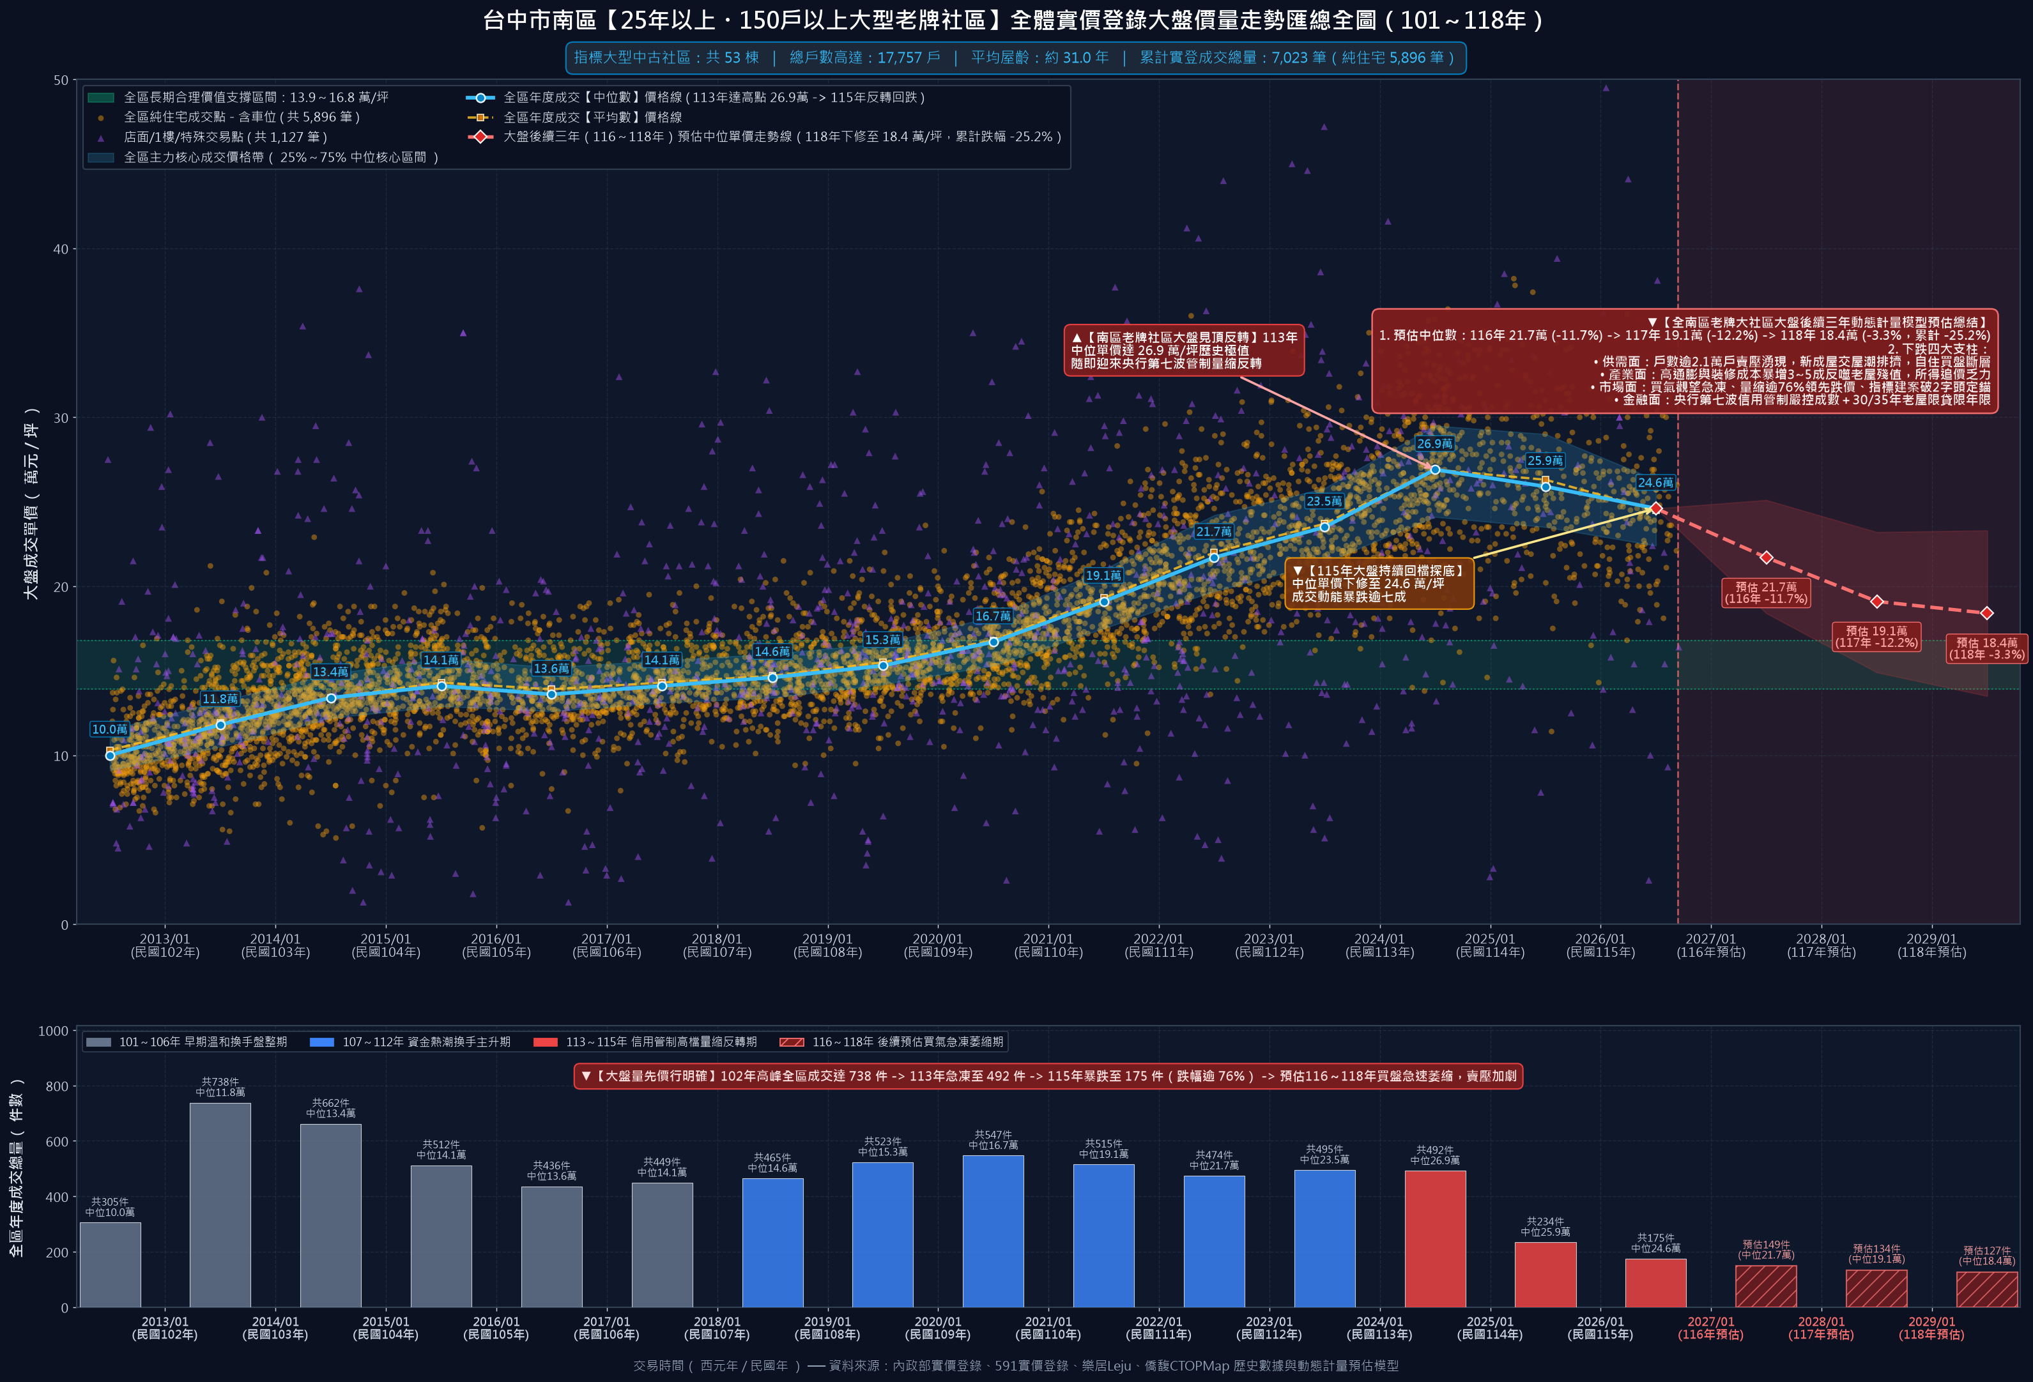
台中市南區 25 年以上老牌大社區・實價登錄趨勢與後續三年預估專題報告
大盤全景解構：南區 53 棟老牌大社區實登價量全圖與歷史週期剖析
📊 南區老牌社區大盤四大週期剖析
• 101～106年【早期溫和盤整期】
全區純住宅均價落在 10.0～14.1 萬/坪，成交量平穩扎實（年均約 400～700 餘件），老牌社區以高性價比為首購主力客群。
• 107～112年【低利資金推升主升期】
受全球寬鬆熱錢與通膨預期帶動，單價突破 20 萬大關，全區年度成交創下 739 件高峰。
• 113～115年【見頂回落量縮急凍期】
113 年見 26.9 萬歷史天花板，央行第七波管制後成交量崩跌 76.4%（至 174 件），115 年中位數回修至 24.6 萬。
• 116～118年【計量經濟動態下行期】
計量模型動態預估：116年下修至 21.6 萬 ➜ 117年探至 19.0 萬 ➜ 118年收斂於 18.4 萬，回測歷史長期價值支撐帶（13.9～16.8萬）。

Slide 4
台中市南區 25 年以上老牌大社區・實價登錄趨勢與後續三年預估專題報告
成因全景架構：促使老牌大型社區價格持續下修的四大驅動力
🏗️ 整體供需面
龐大老屋存量與新成屋交屋潮夾殺
• 53 棟老案庫存逾 2.1 萬戶，市場轉冷後二手委售件數暴增
• 周邊烏日高鐵、十三期新成屋交屋潮強烈瓜分優質自住客源
• 年輕首購族排斥老陳屋，自住買盤面臨少子化世代斷層
🏭 產業與經濟面
實質所得停滯與翻修成本暴增
• 非高薪科技聚落，一般受薪階級薪資成長停滯無力追價
• 室內翻修水電工料大漲 30%~50%，翻新費直接反噬老屋殘值
• 成熟商圈發展飽和，缺乏重磅新增大型產業題材支撐溢價
📉 市場與交易心理
量先價行與預期追價破滅
• 成交量暴跌 76.4%，流動性枯竭迫使急售賣方防線崩潰
• 買方心理從『恐慌搶買』徹底轉為『理性觀望等更跌』
• 工學天下、文心及第摜破 2 字頭引發全區比價連鎖殺跌
🏦 金融與信用管制
央行重拳與老屋貸款大門關閉
• 央行第七波信用管制砍房貸成數，名下有房第二戶限貸 5 成
• 銀行法 72-2 滿水位警戒，房貸利率實質站穩 3% 高檔
• 30/35 年老屋貸款年限被砍至 15~20 年，月付金翻倍壓垮買盤

Slide 5
台中市南區 25 年以上老牌大社區・實價登錄趨勢與後續三年預估專題報告
深度成因剖析 1【整體供需面】：龐大老屋存量賣壓、新成屋交屋潮夾殺與買盤斷層
1. 逾 2.1 萬戶老屋龐大存量，社區內部削價競爭
• 供給母體龐大：南區僅這 53 棟 25 年以上老牌大案，總戶數就高達 21,208 戶。如賺錢時代(2,077戶)、廣三大時代(1,214戶)、長億城(1,241戶)動輒數百上千戶。
• 委售重疊競爭：房市降溫後，每棟社區平均在售物件由 2~3 戶激增至 8~15 戶。多品牌房仲洗版聯賣，造成同社區屋主彼此搶客削價求現。
• 去化時間劇增：平均委售去化天數由過去的 45 天大幅拉長至 180 天以上，中古供給嚴重過剩。
2. 鄰近新興重劃區交屋潮分流，優質自住買盤被吸走
• 新重劃區夾殺：南區緊鄰烏日高鐵特區、十三期重劃區等新興熱區，近期迎來龐大預售完工交屋潮。
• 產品代差顯著：新大樓採用最新 921 震後耐震法規、配備坡道平面車位、多功能接待會館與無障礙動線，大幅降低後續維護困擾。
• 預算排擠效應：總價 1,000～1,400 萬區間，買方寧可選擇外圍新成屋 2 房或小 3 房，直接吸走老陳屋的潛在買客。
3. 買方世代斷層與少子化，願意接盤中古陳屋者稀缺
• 青年首購偏好新小宅：新一代首購族對 30 年以上老舊管線、斑駁外觀與無車位抗拒感極強，幾乎不考慮中古老陳屋。
• 接盤主力嚴重萎縮：目前願意承接 30 年老陳屋的買方，幾乎僅剩具備實際家庭居住需求的中年自住換屋客。
• 買方結構失衡：買盤基底急遽縮小，形成『賣方急售、買方稀缺』的嚴重供過於求結構性失衡。

Slide 6
台中市南區 25 年以上老牌大社區・實價登錄趨勢與後續三年預估專題報告
深度成因剖析 2【產業面與實體經濟】：薪資所得追價乏力與裝修工料暴增反噬殘值
1. 實質薪資成長停滯，房貸負擔能力抵達天花板
• 缺乏高薪科技產業加持：南區非中科或竹科高薪產業聚落，居民多為傳統受薪階級、公教人員與傳產從業人員。
• 可支配所得受通膨侵蝕：在日常物價、水電與生活成本高漲下，薪資實質增幅追不上房價前波漲幅。
• 房貸所得比超過警戒：若以南區老屋均價 25 萬計算，3 房總價近千萬，房貸月負擔已超過家庭月收入 45% 警戒線，買盤完全無力追高。
2. 缺工缺料引發裝修成本暴漲，直接扣抵老屋交易殘值
• 水電泥作大漲 30%～50%：近年室內裝修因缺工工資倍增與建材原料暴漲，翻修 30 年以上老屋動輒需 150～250 萬現金支出。
• 現金自備門檻暴增：買方購置老屋後必須立即投入大筆現金翻修管線與衛浴，這筆開銷無法併入房貸融資。
• 房價殘值被反向折抵：買方在談判時必然將 150～200 萬的裝潢翻修預算直接從購屋出價中扣抵，老屋本體價值被嚴重反噬！
3. 成熟商圈缺乏新增大型重大題材，資本向外分流
• 商圈發展成熟飽和：工學商圈、興大商圈與復興商圈機能雖好，但都市更新困難、腹地有限，缺乏大型旗艦投資帶動。
• 重磅產業外溢有限：台中近年重大產業發展集中於中科二期、水湳經貿與烏日高鐵娛樂城，南區缺乏新增大型就業題材。
• 資本追逐新興軸線：投資置產資金全面流向具備高科技題材的新興軌道軸線，老牌社區淪為純防守型市場。

Slide 7
台中市南區 25 年以上老牌大社區・實價登錄趨勢與後續三年預估專題報告
深度成因剖析 3【市場面與交易心理】：『量先價行』確立、追價破滅與破 2 字頭定錨效應
1. 『量先價行』鐵律顯現，成交量崩跌 76.4% 逼退賣方
• 流動性冰封：南區老牌大社區 115 年純住宅成交量暴跌 76.4%，全年僅剩 174 筆成交。歷史經驗顯示，量縮持續 6 個月以上價格必跌！
• 零成交心理恐慌：許多社區連續 3~5 個月零成交，委託期限到期未售，使賣方原本堅持高價的心態開始動搖。
• 急售屋主率先破防：部分面臨資金調度、換屋或資產重配之屋主，開始帶頭主動大降價，拉開全面降價序幕。
2. 買方心理逆轉：從『恐慌搶買』轉為『理性觀望等更跌』
• 追價動能徹底熄火：前兩年『現在不買以後更貴』的狂熱心理徹底破滅，市場預期轉向『晚買享折扣』。
• 議價空間大幅拉大：買方看屋態度從過去的加價競奪，轉為開口先砍 15%~25%，堅決不追高。
• 斡旋成交門檻提高：買方出價衡量自身財務極限，若賣方讓利幅度不足，買方轉頭即走、絕不戀棧。
3. 指標社區摜破 2 字頭，形成無可逆轉之比價定錨
• 骨牌式破底成交：工學天下最新殺到 19.6 萬、文心及第跌至 18.9 萬、京城特區更見 18.6 萬低點！
• 2 字頭心理關卡失守：原本屋主死守的 23~26 萬防線被市場實登狠狠撕裂，市場定錨價格直接被壓制在 19~21 萬。
• 鄰近社區比價殺跌：買方直接拿工學天下與文心及第的 1 字頭成交作為殺價範本，高開價社區完全喪失議價主導權。

Slide 8
台中市南區 25 年以上老牌大社區・實價登錄趨勢與後續三年預估專題報告
深度成因剖析 4【金融面與信用管制】：央行重拳打擊、銀行滿水位與老屋貸款大限
1. 央行第七波信用管制重拳，多屋與換屋資金鏈徹底斷裂
• 嚴打名下有房族群：名下有房者購置第一戶房貸取消寬限期；自然人第二戶限貸成數砍至 5 成且無寬限期。
• 換屋買盤動能被掐死：原本想『先買後賣』的換屋族群因自備款成數暴增 3~4 成而被迫縮手觀望。
• 投資置產客全面退場：短期置產槓桿資金被徹底清出場外，市場買盤僅剩預算極為有限的純自住剛需。
2. 銀行法 72-2 滿水位限制，實質房貸利率站穩 3% 高檔
• 行庫排隊審核成常態：各大公民營銀行不動產放款逼近 30% 法定上限，普遍實施『限貸令』與以價制量策略。
• 借款利率顯著攀升：首購實質利率自 1.8% 攀升至 2.5%~2.8%，非首購更直接站穩 3.0%~3.5% 之高檔。
• 負擔能力大幅縮水：利息支出增加直接吃掉買方的月還款預算，相當於房屋可負擔總價被直接削去 10%~15%！
3. 30年/35年老屋金融大限：年限腰斬至 15～20 年
• 屋齡加年限嚴格受限：銀行內部審核遵守『屋齡＋貸款年限 ≤ 50 或 55』之內規，30 年以上老屋無法貸滿 30/40 年。
• 月供負擔直接翻倍：貸款 700 萬若從 30 年縮短至 20 年，每月還款自 2.6 萬暴增至 3.7 萬元！
• 封殺首購接盤意願：年輕自住客每月現金流無法負擔老屋的短年限高月繳，迫使老陳屋只能等待全現金或高自備款買方。

Slide 9
台中市南區 25 年以上老牌大社區・實價登錄趨勢與後續三年預估專題報告
趨勢預估模型：計量經濟學動態預估架構、流動性衝擊與阻尼平滑演進
📐 模型理論架構與核心演算法
• 量價衰減衝擊動能：
以大盤量縮 76.4% 及各社區交易萎縮率為基礎，結合歷史高點回檔比例，計算基期流動性衰減衝擊：g_shock = -(λ0 + λv|ΔV| + λp·PeakDrop)。
• 屋齡與規模結構懲罰：
針對屋齡 >25-30 年之貸款年限緊縮效應與 >150-300 戶大社區二手內部拋售賣壓，導入結構性折價懲罰因子 f_age 與 f_scale。
• 經驗貝式平滑收縮：
對近期成交樣本較少之社區，以南區大盤先驗趨勢進行經驗貝式收縮（Empirical Bayes Shrinkage），有效避免極端值失真。
• IQR 地心引力與阻尼平滑：
以 106～109 年長期實登四分位距（13.9～16.8萬）作為合理價值支撐帶。導入 Holt 阻尼平滑，隨著價格逼近支撐帶，下修斜率自然減緩，達成理性軟著陸。
• 動態擴展信賴區間：
誤差標準差隨預測步長動態擴展（SE_h = σ_eps·√(1 + θ(h-1))），精確捕捉宏觀景氣不確定性與價格波動區間。
📊 大盤後續三年動態計量預估數據演進表
【115年 當前現況】 中位數：24.6 萬/坪 ｜ 年度成交量急縮至 174 件
大盤衝破 26.9 萬天花板後第一階段回修，流動性冰封、買氣急凍觀望。
【116年 動態預估】 中位數：21.6 萬/坪 (-11.7%) ｜ 90%信賴區間 [18.3～24.9萬]
賣方防線全面鬆動，同社區多戶委售削價搶跑，單價加速跌向 21 萬關卡。
【117年 動態預估】 中位數：19.0 萬/坪 (-12.2%) ｜ 90%信賴區間 [14.9～23.1萬]
大盤正式摜破 2 字頭防線，多數社區見 1 字頭成交，買方掌握全面定價權。
【118年 動態預估】 中位數：18.4 萬/坪 (-3.3%) ｜ 90%信賴區間 [13.5～23.2萬]
三年累計跌幅達 -24.9%，價格平穩收斂並回測歷史長期價值支撐帶（13.9～16.8萬）。

Slide 10
台中市南區 25 年以上老牌大社區・實價登錄趨勢與後續三年預估專題報告
指標對照總表：南區 10 大指標老牌社區實登行情與後續三年動態計量預估總覽
指標社區建案 | 總戶數/屋齡 | 歷史最高單價 | 115最新成交 | 115年均價 | 116動態預估 | 117動態預估 | 118動態預估 | 三年累積跌幅
長億城攬翠區 | 669戶 / 30.9年 | 29.5萬 (2024-06-27) | 26.9萬 (2026-06-25) | 22.9 萬/坪 | 20.4 萬/坪 | 18.2 萬/坪 | 17.6 萬/坪 | -23.1%
工學天下 | 452戶 / 31.7年 | 29.0萬 (2024-07-30) | 19.6萬 (2026-06-13) | 20.7 萬/坪 | 18.6 萬/坪 | 16.9 萬/坪 | 16.3 萬/坪 | -21.3%
京城特區 | 388戶 / 29.0年 | 25.9萬 (2024-03-15) | 18.6萬 (2026-05-09) | 20.9 萬/坪 | 18.9 萬/坪 | 17.2 萬/坪 | 16.6 萬/坪 | -20.6%
文心及第 | 259戶 / 27.2年 | 35.7萬 (2024-06-09) | 18.9萬 (2026-03-21) | 18.9 萬/坪 | 17.1 萬/坪 | 16.4 萬/坪 | 16.4 萬/坪 | -13.2%
文心高第 | 266戶 / 24.9年 | 34.5萬 (2024-05-27) | 30.4萬 (2026-07-04) | 28.5 萬/坪 | 26.2 萬/坪 | 24.1 萬/坪 | 23.3 萬/坪 | -18.2%
賺錢時代 | 2077戶 / 29.5年 | 34.0萬 (2024-11-27) | 23.1萬 (2026-08-08) | 24.1 萬/坪 | 21.5 萬/坪 | 19.1 萬/坪 | 18.4 萬/坪 | -23.7%
廣三大時代 | 1214戶 / 28.0年 | 34.1萬 (2024-12-30) | 23.0萬 (2026-08-17) | 24.0 萬/坪 | 21.4 萬/坪 | 19.1 萬/坪 | 18.5 萬/坪 | -22.9%
文心大地 | 207戶 / 27.4年 | 29.9萬 (2025-02-23) | 24.1萬 (2026-05-31) | 22.4 萬/坪 | 20.5 萬/坪 | 18.7 萬/坪 | 18.0 萬/坪 | -20.0%
大安黃金城 | 307戶 / 32.2年 | 34.3萬 (2025-04-15) | 25.2萬 (2026-06-04) | 23.7 萬/坪 | 21.3 萬/坪 | 19.2 萬/坪 | 18.6 萬/坪 | -21.5%
德昌中華大樓 | 409戶 / 32.2年 | 29.2萬 (2024-07-21) | 20.0萬 (2026-03-27) | 20.0 萬/坪 | 18.1 萬/坪 | 16.6 萬/坪 | 15.9 萬/坪 | -20.5%
💡 數據洞察：十大指標案由計量經濟模型測算，受量縮 76.4% 與老屋限貸影響，116～117 年面臨顯著下修動能；至 118 年隨價格靠攏 106～109 年長期價值支撐帶，下行斜率趨緩。工學天下(19.6萬)、文心及第(18.9萬)、京城特區(18.6萬)等已率先摜破 2 字頭，形成強烈比價定錨效應！

Slide 11
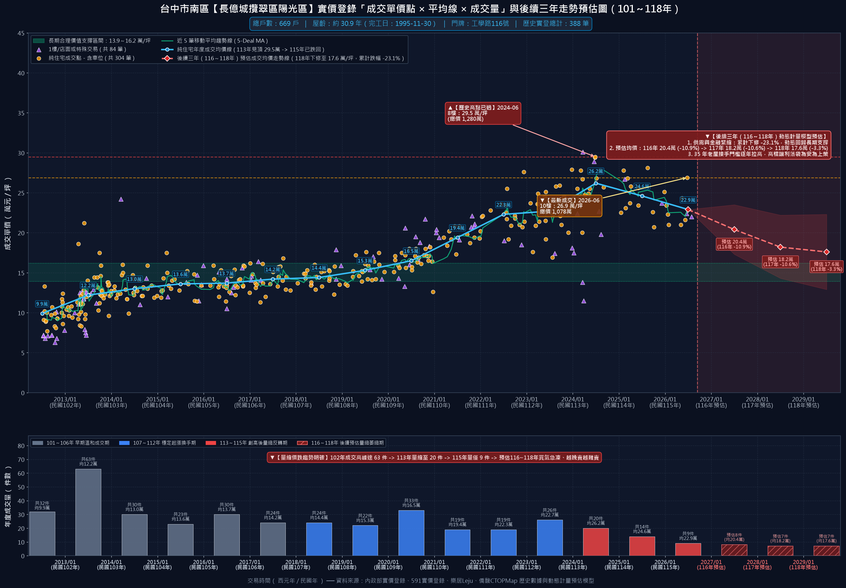
台中市南區 25 年以上老牌大社區・實價登錄趨勢與後續三年預估專題報告
社區行情實證 1【長億城攬翠區】（669戶・屋齡30.9年）實登走勢與後續三年動態預估
🏢 長億城攬翠區陽光區 實登關鍵指標
• 歷史最高成交紀錄：
29.5 萬/坪（2024-06-27）
• 115 年最新實登成交：
26.9 萬/坪（2026-06-25）
• 純住宅年度均價走勢：
113年 26.2萬 ➜ 115年 22.9萬 (12.5%)
• 計量經濟學動態預估：
116年 20.4萬 (-10.9%)
117年 18.2萬 (-10.6%)
118年 17.6萬 (三年累計 -23.1%)
• 長期合理價值支撐帶：
13.9～16.2 萬/坪
• 走勢深度分析與成因：
工學商圈龍頭大社區，總戶數達 669 戶。實登在 113 年衝上 29.5 萬後反轉回檔，115 年均價下修至 22.9 萬。在計量經濟模型測算下，受大社區內部削價競爭與老屋限貸影響，預估 116 年下修至 20.4 萬，117 年摜破 2 字頭至 18.2 萬，118 年下探 17.6 萬，三年累計跌幅達 -23.1%，逐步收斂至長期價值支撐帶（13.9～16.2 萬/坪）。

Slide 12
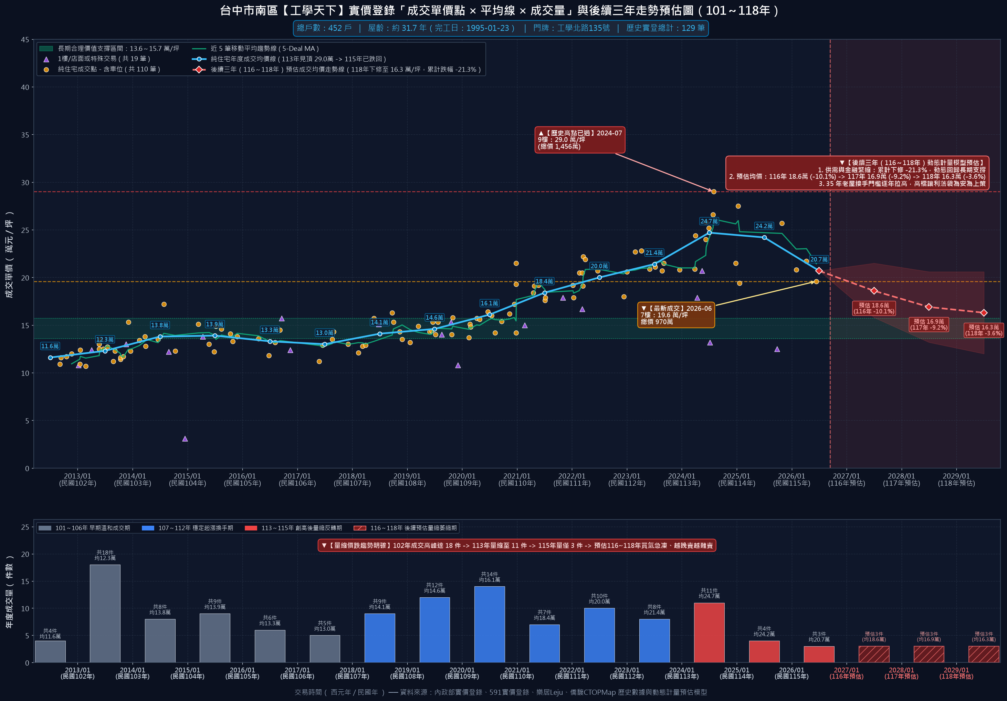
台中市南區 25 年以上老牌大社區・實價登錄趨勢與後續三年預估專題報告
社區行情實證 2【工學天下】（452戶・屋齡31.7年）實登走勢與後續三年動態預估
🏢 工學天下 實登關鍵指標
• 歷史最高成交紀錄：
29.0 萬/坪（2024-07-30）
• 115 年最新實登成交：
19.6 萬/坪（2026-06-13）
• 純住宅年度均價走勢：
113年 24.7萬 ➜ 115年 20.7萬 (16.1%)
• 計量經濟學動態預估：
116年 18.6萬 (-10.1%)
117年 16.9萬 (-9.2%)
118年 16.3萬 (三年累計 -21.3%)
• 長期合理價值支撐帶：
13.6～15.7 萬/坪
• 走勢深度分析與成因：
屋齡約 31.7 年，總戶數 452 戶，與長億南園條件極為相近。113 年歷史高點達 29.0 萬，115 年 6 月最新成交直接摜破 2 字頭重挫至 19.6 萬破底！動態計量模型預估 116 年跌至 18.6 萬，117 年下探 16.9 萬，118 年收斂於 16.3 萬（累計修正 -21.3%）。老屋限貸與缺乏無障礙設施使買盤縮手觀望。

Slide 13
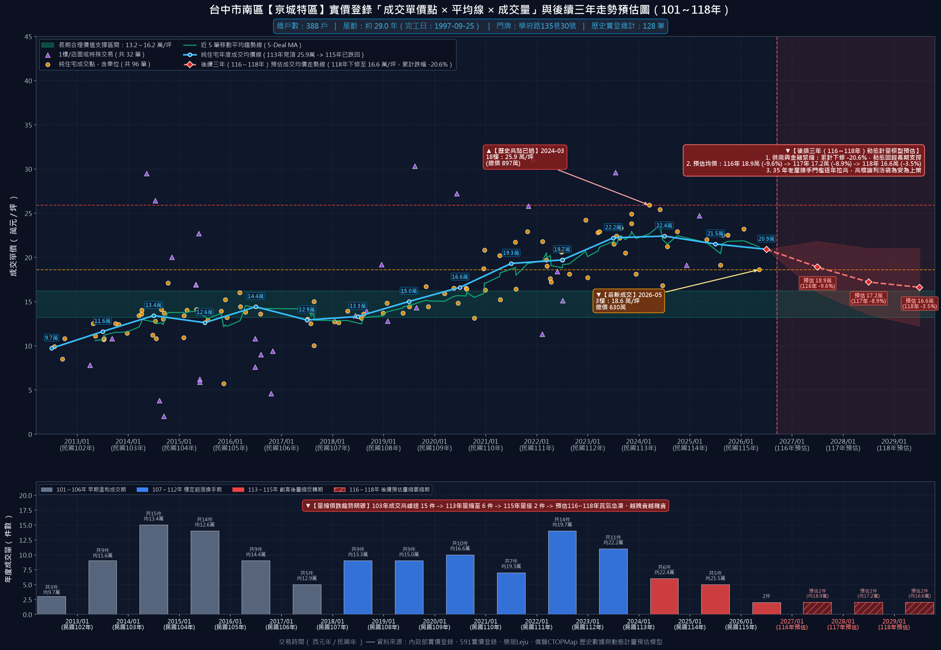
台中市南區 25 年以上老牌大社區・實價登錄趨勢與後續三年預估專題報告
社區行情實證 3【京城特區】（388戶・屋齡29.0年）實登走勢與後續三年動態預估
🏢 京城特區 實登關鍵指標
• 歷史最高成交紀錄：
25.9 萬/坪（2024-03-15）
• 115 年最新實登成交：
18.6 萬/坪（2026-05-09）
• 純住宅年度均價走勢：
113年 22.4萬 ➜ 115年 20.9萬 (6.9%)
• 計量經濟學動態預估：
116年 18.9萬 (-9.6%)
117年 17.2萬 (-8.9%)
118年 16.6萬 (三年累計 -20.6%)
• 長期合理價值支撐帶：
13.2～16.2 萬/坪
• 走勢深度分析與成因：
中興大學學府商圈 388 戶大案。113 年高點 25.9 萬，115 年最新成交直接跌破 2 字頭見 18.6 萬！計量模型顯示，在流動性衝擊與同商圈賣盤競爭下，預期 116 年續探 18.9 萬，117 年下修至 17.2 萬，118 年下探 16.6 萬（累計修正 -20.6%），向長期歷史支撐尋底。

Slide 14
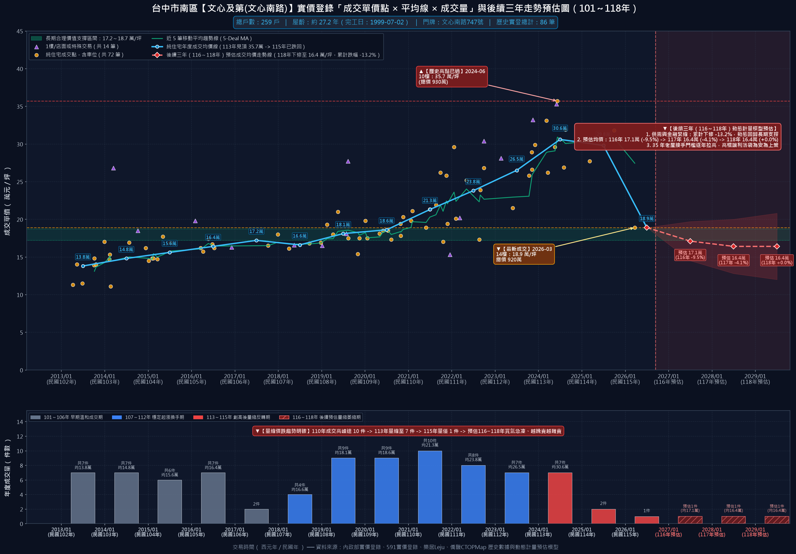
台中市南區 25 年以上老牌大社區・實價登錄趨勢與後續三年預估專題報告
社區行情實證 4【文心及第】（259戶・屋齡27.2年）實登走勢與後續三年動態預估
🏢 文心及第(文心南路) 實登關鍵指標
• 歷史最高成交紀錄：
35.7 萬/坪（2024-06-09）
• 115 年最新實登成交：
18.9 萬/坪（2026-03-21）
• 純住宅年度均價走勢：
113年 30.6萬 ➜ 115年 18.9萬 (38.2%)
• 計量經濟學動態預估：
116年 17.1萬 (-9.5%)
117年 16.4萬 (-4.1%)
118年 16.4萬 (三年累計 -13.2%)
• 長期合理價值支撐帶：
17.2～18.7 萬/坪
• 走勢深度分析與成因：
全南區最震撼之破底指標！113 年曾創 35.7 萬天價，但 115 年 3 月 14 樓頂樓次高戶直接暴跌至 18.9 萬/坪成交，摜破 2 字頭定錨效應確立！計量模型預估 116 年下探 17.1 萬，117 年 16.4 萬，118 年收斂於 16.4 萬（累計修正 -13.2%），成為全區比價降價的核心依據。

Slide 15
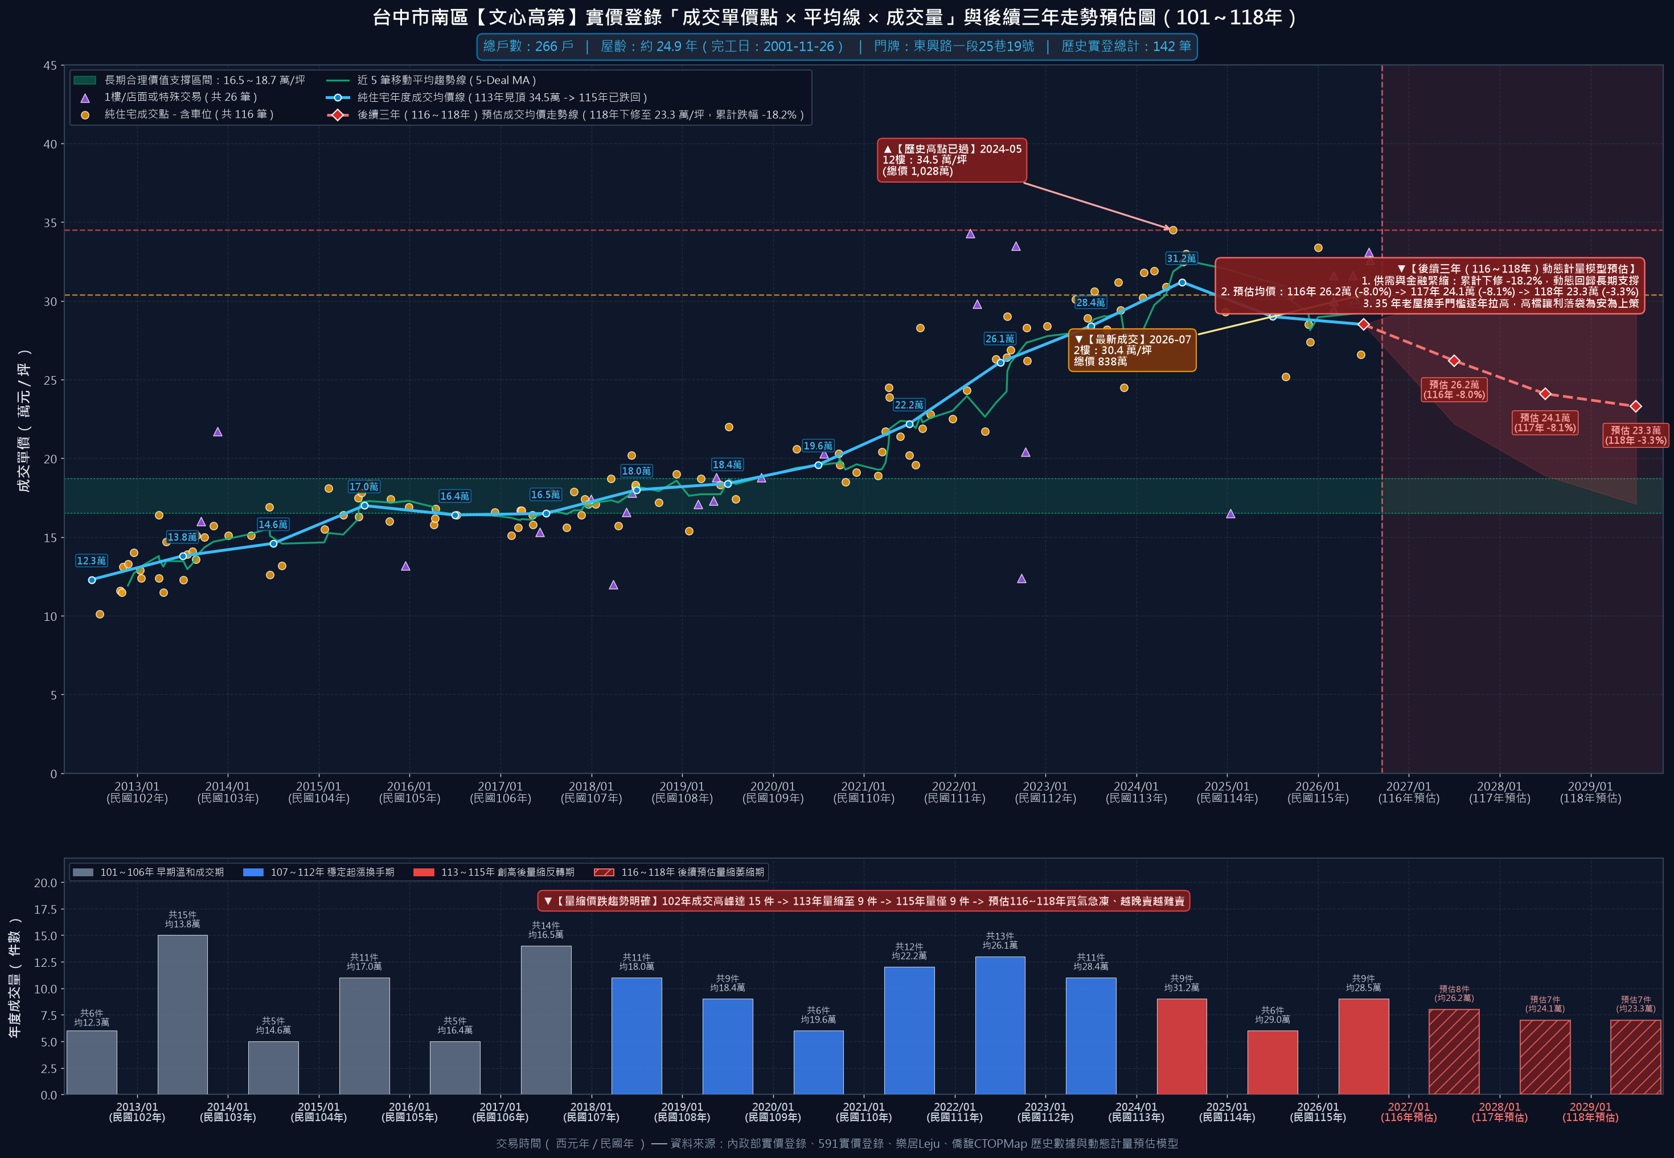
台中市南區 25 年以上老牌大社區・實價登錄趨勢與後續三年預估專題報告
社區行情實證 5【文心高第】（266戶・屋齡24.9年）實登走勢與後續三年動態預估
🏢 文心高第 實登關鍵指標
• 歷史最高成交紀錄：
34.5 萬/坪（2024-05-27）
• 115 年最新實登成交：
30.4 萬/坪（2026-07-04）
• 純住宅年度均價走勢：
113年 31.2萬 ➜ 115年 28.5萬 (8.8%)
• 計量經濟學動態預估：
116年 26.2萬 (-8.0%)
117年 24.1萬 (-8.1%)
118年 23.3萬 (三年累計 -18.2%)
• 長期合理價值支撐帶：
16.5～18.7 萬/坪
• 走勢深度分析與成因：
東興路一段名廈，屋齡約 24.9 年，為少數剛過 24 年之物件。113 年高點 34.5 萬，115 年均價回跌至 28.5 萬。計量模型預測 116 年下修至 26.2 萬，117 年跌至 24.1 萬，118 年回修至 23.3 萬（三年累計修正 -18.2%）。高單價老屋面臨買方強烈抗性與去化週期倍增。

Slide 16
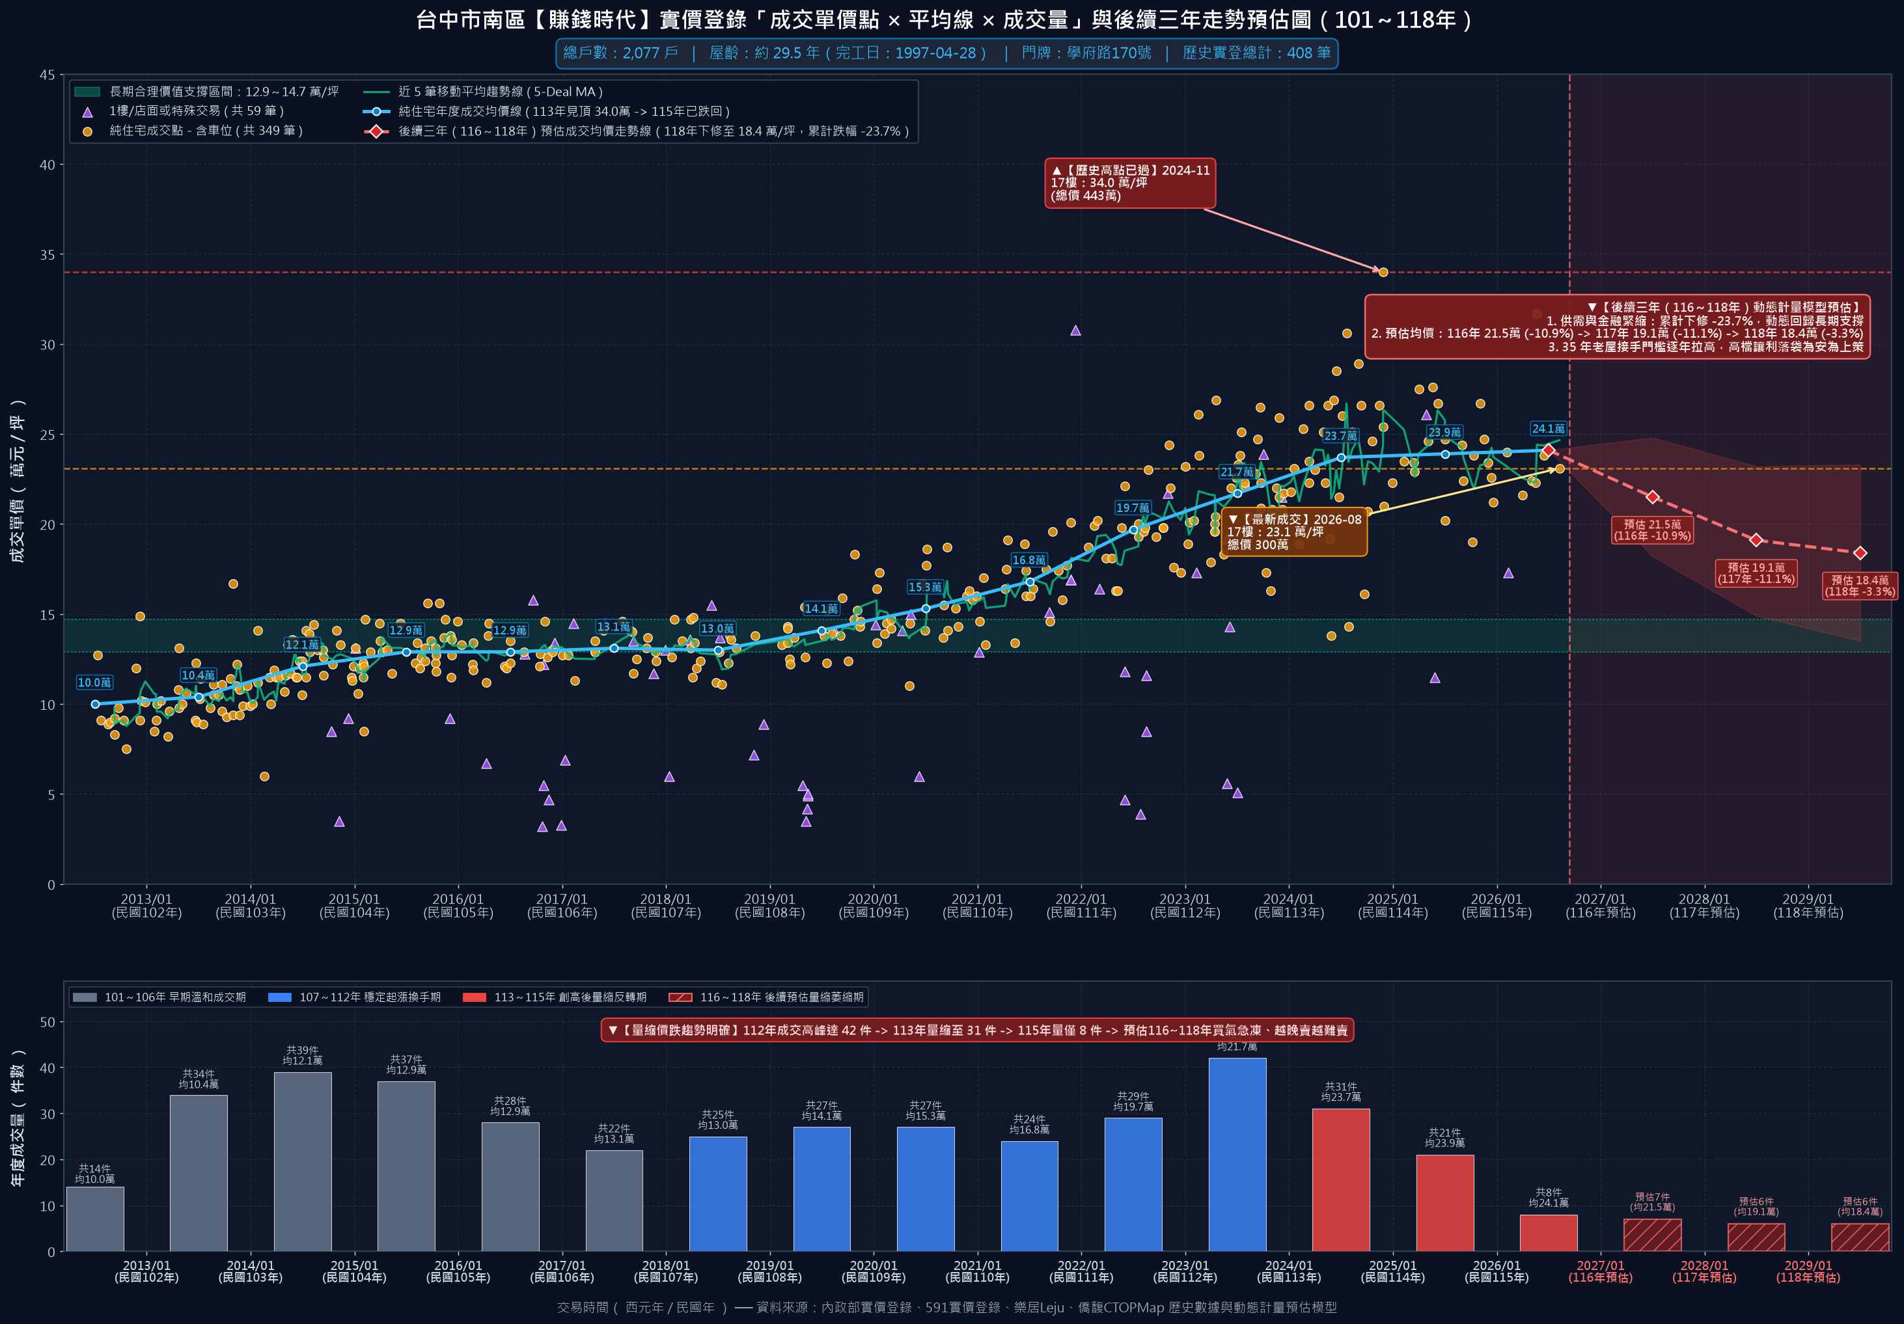
台中市南區 25 年以上老牌大社區・實價登錄趨勢與後續三年預估專題報告
社區行情實證 6【賺錢時代】（2077戶・屋齡29.5年）實登走勢與後續三年動態預估
🏢 賺錢時代 實登關鍵指標
• 歷史最高成交紀錄：
34.0 萬/坪（2024-11-27）
• 115 年最新實登成交：
23.1 萬/坪（2026-08-08）
• 純住宅年度均價走勢：
113年 23.7萬 ➜ 115年 24.1萬 (-1.7%)
• 計量經濟學動態預估：
116年 21.5萬 (-10.9%)
117年 19.1萬 (-11.1%)
118年 18.4萬 (三年累計 -23.7%)
• 長期合理價值支撐帶：
12.9～14.7 萬/坪
• 走勢深度分析與成因：
全南區規模最大單一社區（總戶數 2,077 戶）。113 年高點達 34.0 萬，但龐大戶數帶來劇烈內部二手掛售踩踏。計量模型測算規模與量縮懲罰下，116 年預估跌至 21.5 萬，117 年跌破 2 字頭至 19.1 萬，118 年探至 18.4 萬（累計修正 -23.7%），回測歷史合理支撐帶。

Slide 17
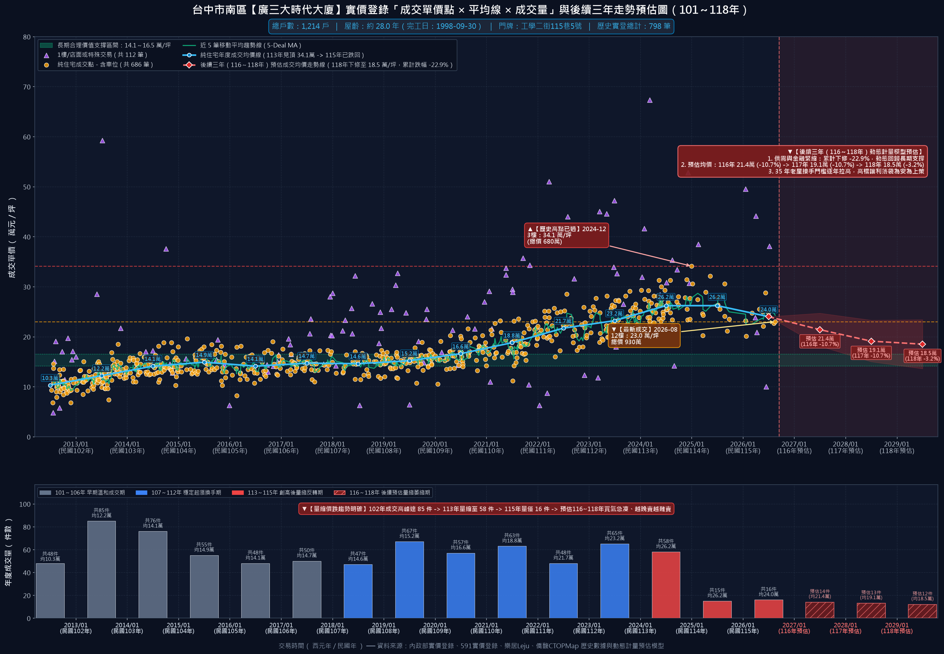
台中市南區 25 年以上老牌大社區・實價登錄趨勢與後續三年預估專題報告
社區行情實證 7【廣三大時代】（1214戶・屋齡28.0年）實登走勢與後續三年動態預估
🏢 廣三大時代大廈 實登關鍵指標
• 歷史最高成交紀錄：
34.1 萬/坪（2024-12-30）
• 115 年最新實登成交：
23.0 萬/坪（2026-08-17）
• 純住宅年度均價走勢：
113年 26.2萬 ➜ 115年 24.0萬 (8.4%)
• 計量經濟學動態預估：
116年 21.4萬 (-10.7%)
117年 19.1萬 (-10.7%)
118年 18.5萬 (三年累計 -22.9%)
• 長期合理價值支撐帶：
14.1～16.5 萬/坪
• 走勢深度分析與成因：
工學商圈千戶超大型社區（1,214 戶）。113 年衝上 34.1 萬天花板後反轉，115 年最新成交落入 23.0 萬區間。計量模型預估 116 年下探 21.4 萬，117 年摜破 2 字頭至 19.1 萬，118 年下修至 18.5 萬（累計修正 -22.9%）。超大戶數面對量縮環境，二手拋售壓力沉重。

Slide 18
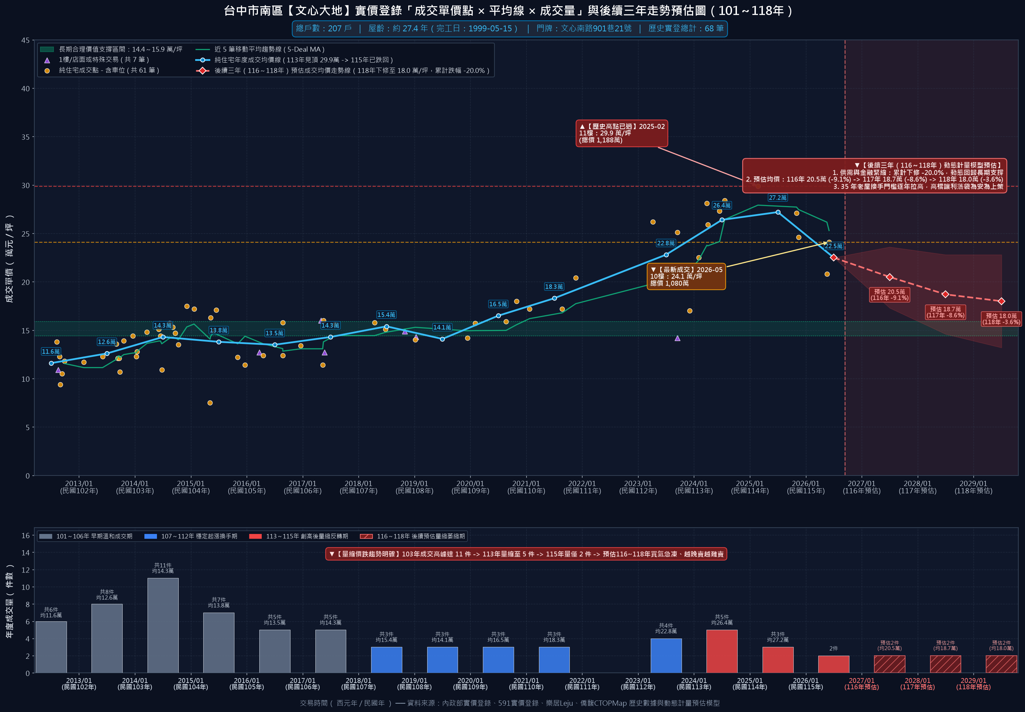
台中市南區 25 年以上老牌大社區・實價登錄趨勢與後續三年預估專題報告
社區行情實證 8【文心大地】（207戶・屋齡27.4年）實登走勢與後續三年動態預估
🏢 文心大地 實登關鍵指標
• 歷史最高成交紀錄：
29.9 萬/坪（2025-02-23）
• 115 年最新實登成交：
24.1 萬/坪（2026-05-31）
• 純住宅年度均價走勢：
113年 26.4萬 ➜ 115年 22.4萬 (15.1%)
• 計量經濟學動態預估：
116年 20.5萬 (-9.1%)
117年 18.7萬 (-8.6%)
118年 18.0萬 (三年累計 -20.0%)
• 長期合理價值支撐帶：
14.4～15.9 萬/坪
• 走勢深度分析與成因：
文心南路生活圈指標大樓，屋齡約 27.4 年。113 年高點 29.9 萬，115 年均價滑落至 22.4 萬。動態計量模型預估 116 年探至 20.5 萬，117 年跌破 2 字頭至 18.7 萬，118 年探至 18.0 萬（累計修正 -20.0%），買方受央行第七波信用管制壓抑，追價動能全無。

Slide 19
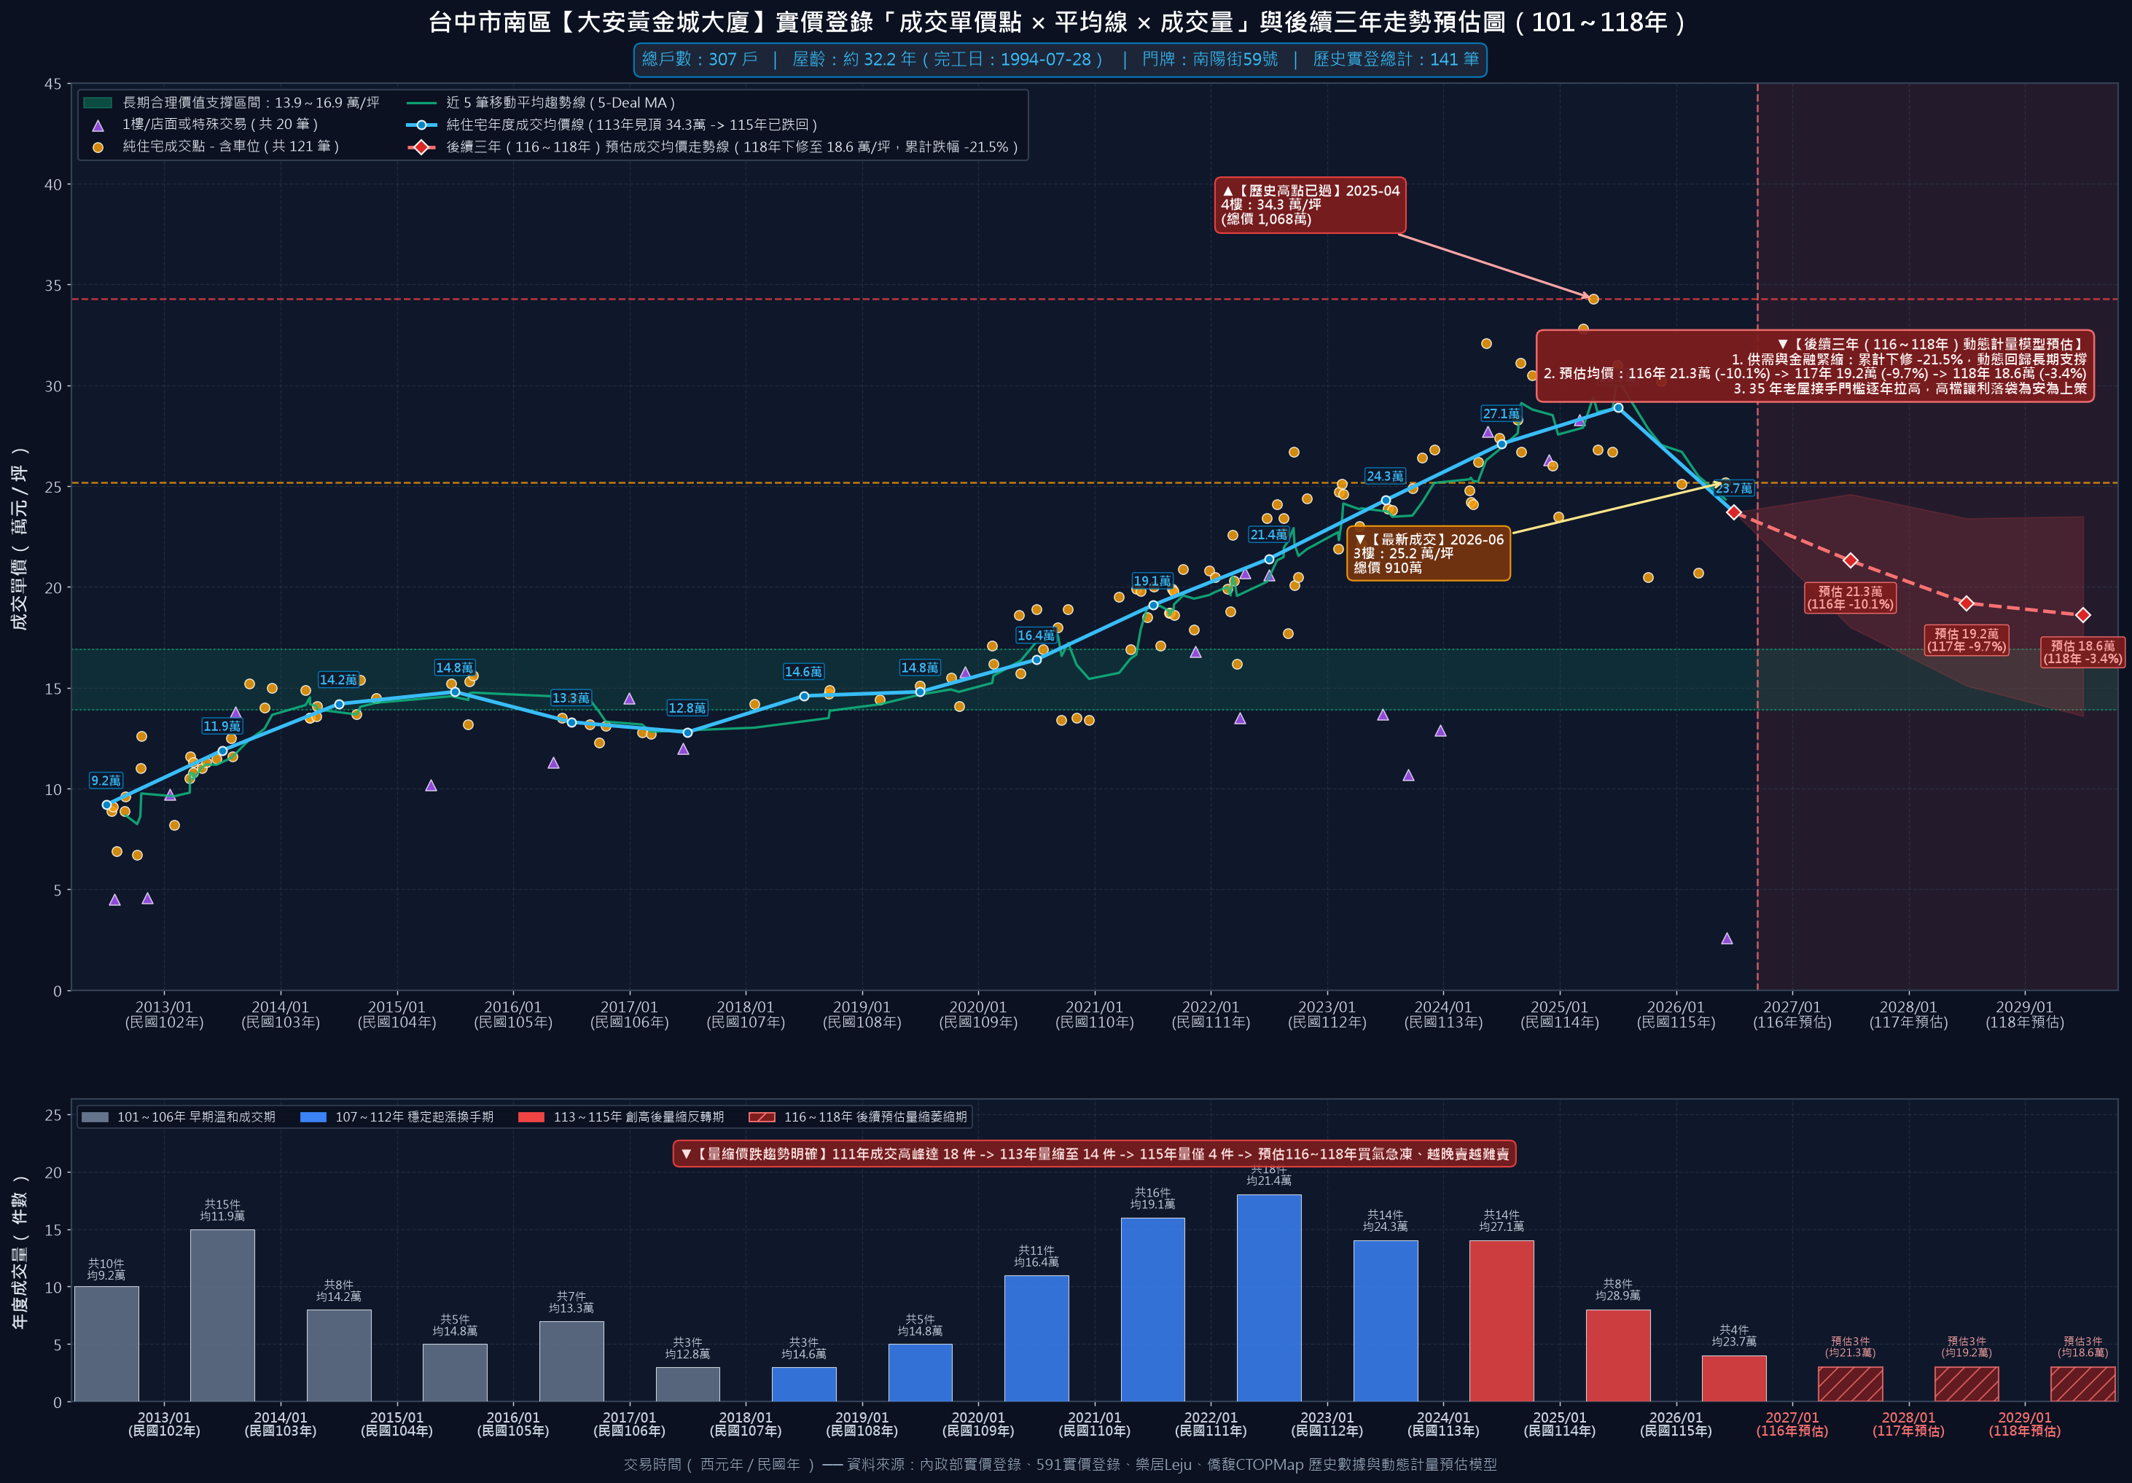
台中市南區 25 年以上老牌大社區・實價登錄趨勢與後續三年預估專題報告
社區行情實證 9【大安黃金城】（307戶・屋齡32.2年）實登走勢與後續三年動態預估
🏢 大安黃金城大廈 實登關鍵指標
• 歷史最高成交紀錄：
34.3 萬/坪（2025-04-15）
• 115 年最新實登成交：
25.2 萬/坪（2026-06-04）
• 純住宅年度均價走勢：
113年 27.1萬 ➜ 115年 23.7萬 (12.6%)
• 計量經濟學動態預估：
116年 21.3萬 (-10.1%)
117年 19.2萬 (-9.7%)
118年 18.6萬 (三年累計 -21.5%)
• 長期合理價值支撐帶：
13.9～16.9 萬/坪
• 走勢深度分析與成因：
興大忠孝生活圈 307 戶名廈，屋齡 32.2 年。114 年衝上 34.3 萬極值後迅速熄火，115 年成交下挫至 25.2 萬。計量模型預估 116 年降至 21.3 萬，117 年跌破 2 字頭至 19.2 萬，118 年探至 18.6 萬（累計修正 -21.5%）。老屋限貸與修繕成本推動價格理性回歸。

Slide 20
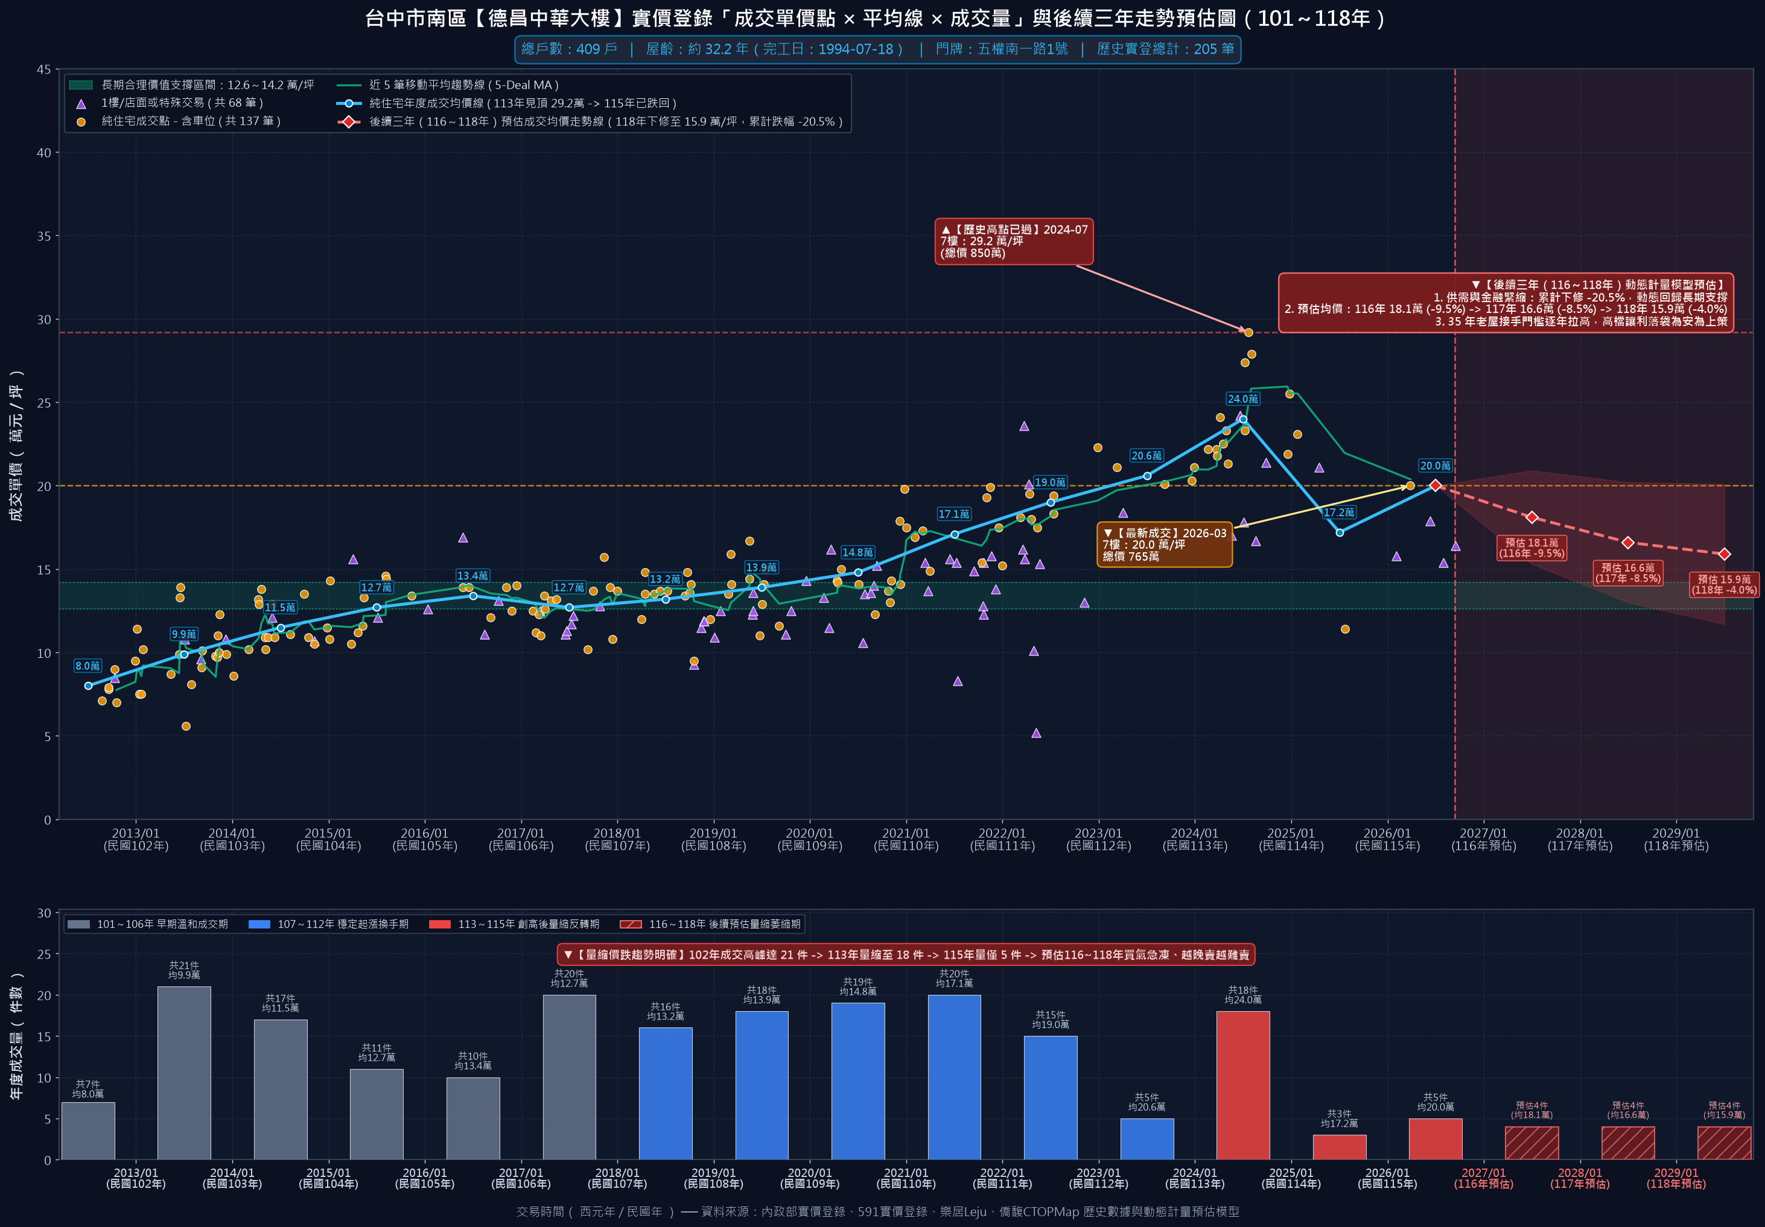
台中市南區 25 年以上老牌大社區・實價登錄趨勢與後續三年預估專題報告
社區行情實證 10【德昌中華大樓】（409戶・屋齡32.2年）實登走勢與後續三年動態預估
🏢 德昌中華大樓 實登關鍵指標
• 歷史最高成交紀錄：
29.2 萬/坪（2024-07-21）
• 115 年最新實登成交：
20.0 萬/坪（2026-03-27）
• 純住宅年度均價走勢：
113年 24.1萬 ➜ 115年 20.0萬 (16.8%)
• 計量經濟學動態預估：
116年 18.1萬 (-9.5%)
117年 16.6萬 (-8.5%)
118年 15.9萬 (三年累計 -20.5%)
• 長期合理價值支撐帶：
12.6～14.2 萬/坪
• 走勢深度分析與成因：
五權南路商圈 409 戶老牌名宅，屋齡 32.3 年。113 年高點 29.2 萬，115 年最新成交已殺至 20.0 萬保衛戰！計量模型測算 116 年即將跌破 2 字頭至 18.1 萬，117 年續探 16.6 萬，118 年探至 15.9 萬（累計修正 -20.5%），回歸歷史長期價值支撐區。

Slide 21
台中市南區 25 年以上老牌大社區・實價登錄趨勢與後續三年預估專題報告
戰略決策指引：老牌社區下行週期確立，買賣雙方的理性因應對策
🏷️ 給賣方（屋主）的實戰建言：及時讓利、現金落袋
• 不要成為替鄰居免費抬轎的犧牲品
同社區在售戶數普遍在 6～15 戶以上，市場只有極少數中年自住買方願意接手。誰先願意適度讓利，誰就能先把數百萬現金安全落袋！
• 避免計量模型測算之兩成以上跌幅侵蝕獲利
在量價衰減與老屋限貸影響下，越晚賣價格只會越低，若再拖兩年，以 40 坪物件計算相當於房屋總值憑空蒸發 150～200 萬元以上！
• 屋齡跨過 35 年將徹底喪失金融流動性
屋齡一年比一年老，銀行 30/40 年貸款大門徹底關閉，未來接盤者貸款年限僅剩 15~20 年，流動性枯竭將導致折價幅度更為劇烈。
• 把握目前高檔反轉初期的高利潤窗口
若多年前以 13～17 萬買入，目前即便在 20～22 萬成交依然大賺數百萬，此時落袋為安才是最大贏家。
🎯 給買方（買家）的出價指引：理性定錨、嚴守防線
• 堅決以實登破底價與長期合理支撐帶起手出價
實登行情已全線見頂反轉，出價應直接參照最新成交低點（約 18～19 萬/坪）或長期支撐區間起手，絕不替屋主過去兩年的狂熱買單。
• 將 150～200 萬裝修翻新費用預先自總價扣除
30 年以上老屋水電管線與衛浴必須重新翻新，這筆不可融資的現金支出必須直接在出價總價中全額折減。
• 審慎檢視銀行貸款年限與自備款承受力
確認銀行是否能核貸 7 成以上以及年限是否受限（20年 vs 30年），斡旋單務必加註『房貸未滿七成無條件解約退斡』保護條款。
• 善用跨社區與跨生活圈競品替代談判
同時評估南屯（如大墩人文）或新重劃區新小宅，以隨時可轉向的客觀心態談判，牢牢掌握議價主導權！

